Slide 1
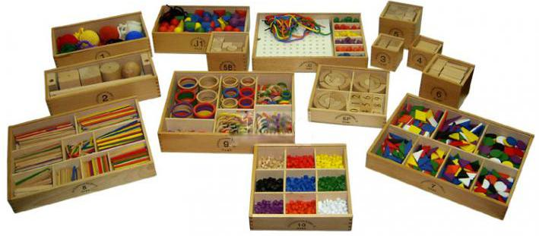
Использование игрового набора «Дары Фрёбеля» в работе педагогов ДОУ
Педагоги МДОУ ЦРР - детский сад «Сказка» п. Ивня Белгородской области

Slide 2
Цель:
Использование игрового набора «Дары Фрёбеля» в образовательной деятельности с дошкольниками.
Задачи:
Познакомить педагогов с теоретическими основами педагогики Фридриха Фрёбеля.
Показать практическое применение игрового набора «Дары Фрёбеля» в образовательной деятельности с дошкольниками.

Slide 3
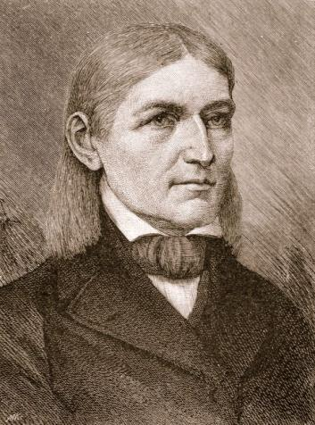
Фридрих Вильгельм Август Фрёбель (1782-1852)
1816 – открывается первая школа Фрёбеля в Тюрингии.
1826 – первая, незавершенная работа «Воспитание человека».
1839 – издается книга «Материнские и ласкательные песни».
1840 – находит название своему дошкольному учреждению – «детский сад», открывается первый детский сад.
1842 – открываются курсы подготовки женщин для работы в детских садах.
1844 – книга «Сто песен к играм в мяч», в ней обосновывает свои педагогические воззрения.
22 сентября 1851 года по идеологическим мотивам все детские сады в Германии были закрыты.

Slide 4
Принципы педагогики Ф. Фрёбеля:
Признание уникальности каждого ребёнка;
Признание целостности детства во всех его проявлениях;
Выявление индивидуальных способностей каждого ребёнка и создание условий для их проявления в окружающей среде (природа и социум);
Создание условий для развития внутреннего потенциала ребёнка.
Признание ребёнка как части семьи и общества;
Целостный взгляд на развитие каждого ребёнка;
Единство воспитания и образования, социума и природы, следование природе ребёнка, его внутренним законам.

Slide 5
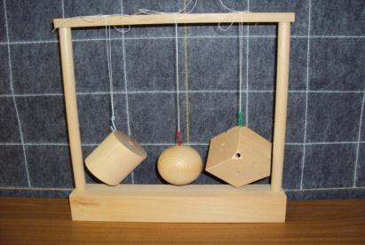
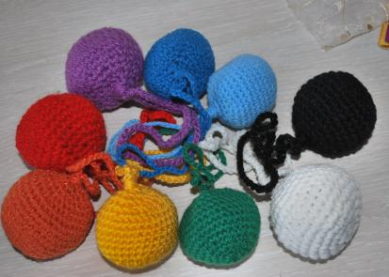
«Дары» Фрёбеля
Второй «дар» – шар, куб и цилиндр
Первый «дар» – цветные мячики
Шар – символ движения Куб – символ покоя
Цилиндр – совмещение свойств шара и куба

Slide 6
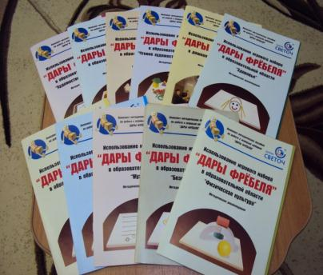
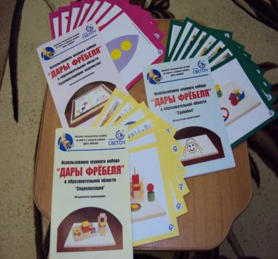
Комплект методических пособий по работе с игровым набором «Дары Фрёбеля»

Slide 7
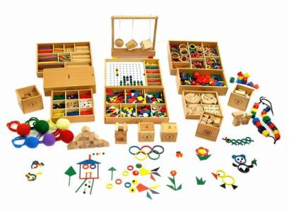
Игровой набор «Дары Фрёбеля» может быть использован для:
развития социальных и коммуникативных умений;
сенсорного развития;
развития мелкой моторики;
развития логических способностей;
развития потребности взаимодействия с окружающим миром;
развития познавательно-исследовательской и продуктивной (конструктивной) деятельности;
формирования элементарных математических представлений;
а также при организации психолого-педагогической работы по освоению детьми образовательных областей.

Slide 8
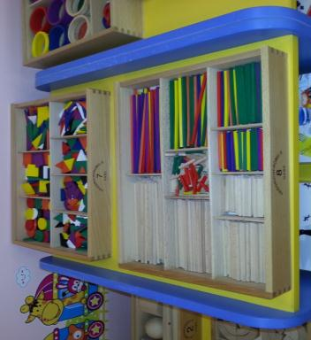
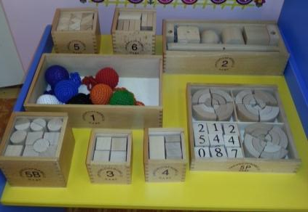
Модули 1, 2, 3, 4, 5, 6, 5В, 5Р
Модули 7, 8

Slide 9
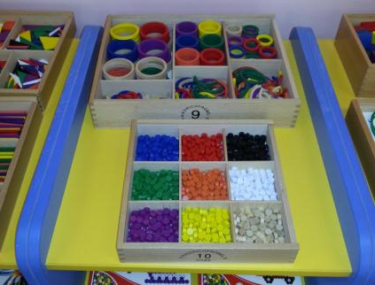
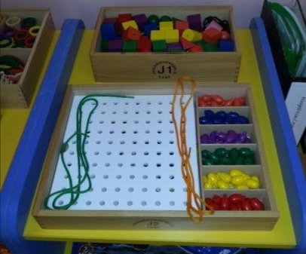
Модули J1 и J2
Модули 9 и 10

Slide 10
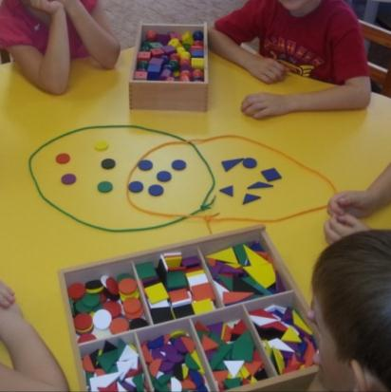
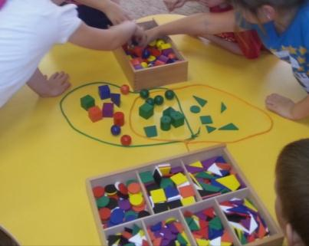
Образовательная область «познавательное развитие»
Игра «Одного поля ягоды»

Slide 11
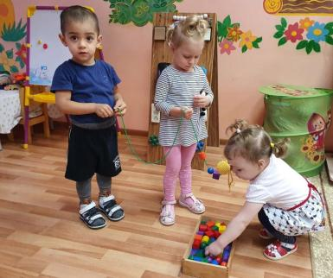
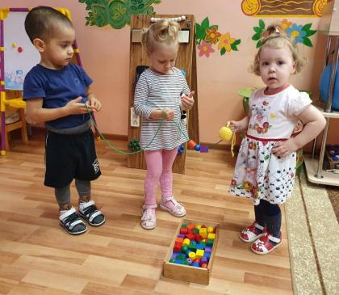
Образовательная область «речевое развитие»
Игра «я - змея»

Slide 12
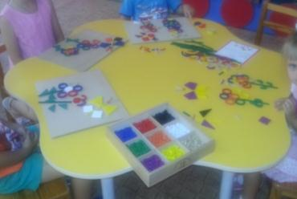
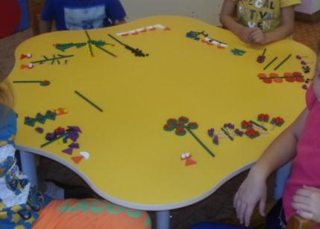
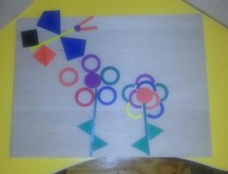
Образовательная область «художественно-эстетическое развитие»
Игра «В лес»
Игра «Бабочки»

Slide 13
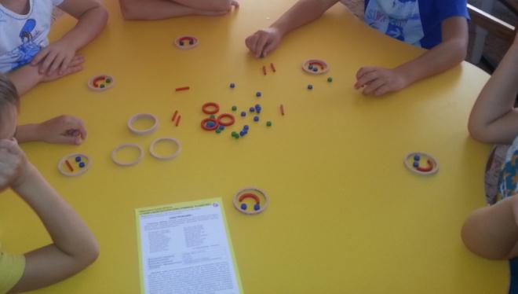
Образовательная область «социально-коммуникативное развитие»
Игра «Настроение»

Slide 14
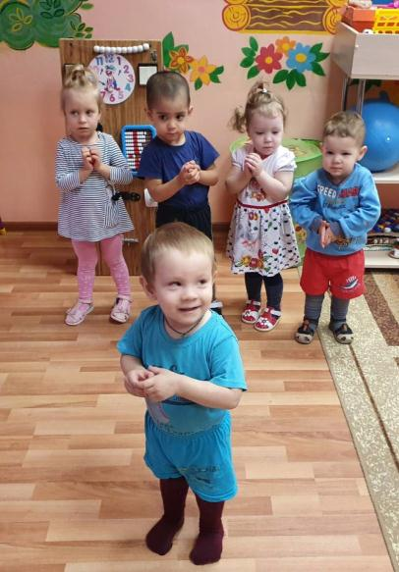
Образовательная область «физическое развитие»
Игра «Ловец жемчуга»

Slide 15
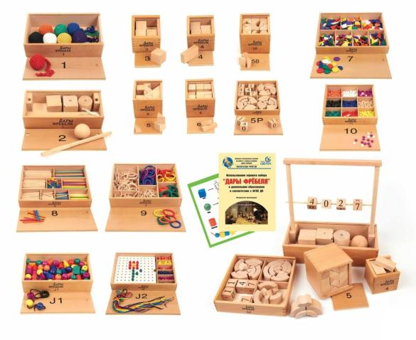
Спасибо за внимание!

